Slide 1
Importing of
(path-changed) project data

Slide 2
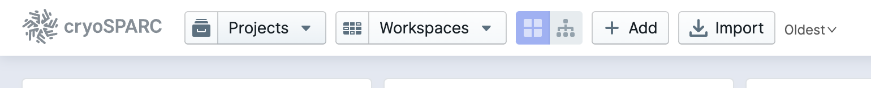
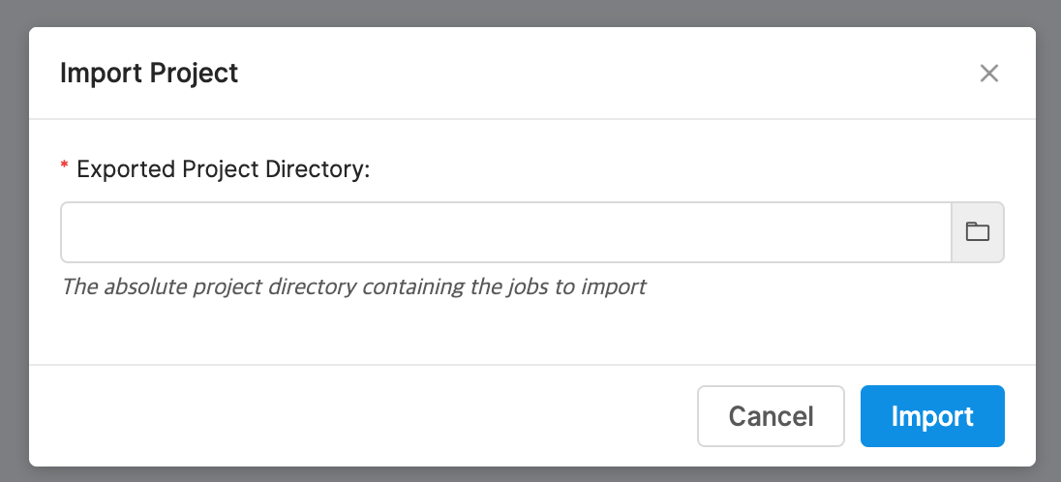
Project import : [1]cryoSPARC v3 to cryoSPARC v3
1
(1) Import 버튼을 클릭경로 변경된 프로젝트 디렉토리를 import
(2) 경로 변경된 프로젝트 디렉토리를 지정 import
2
3

Slide 3
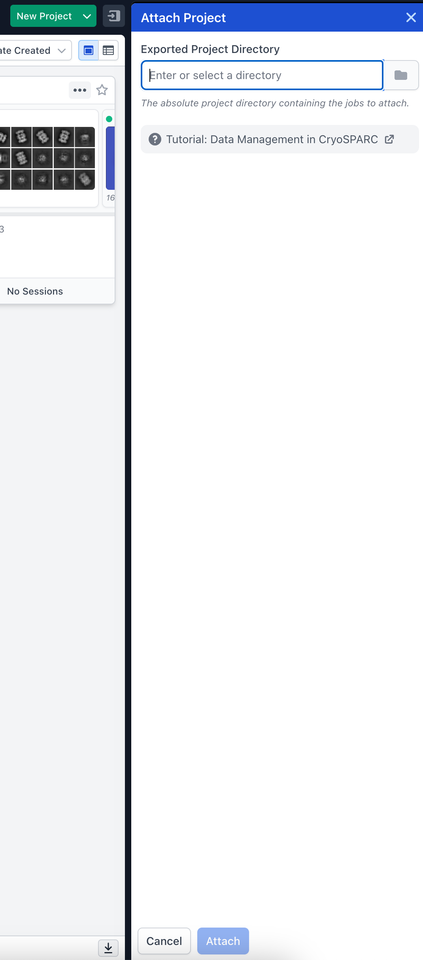
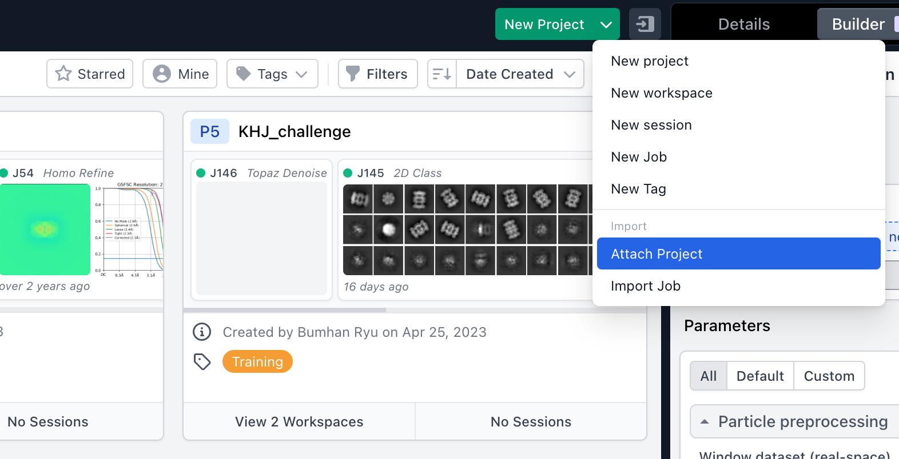
Project import : [2]cryoSPARC v3 to cryoSPARC v4
3
1
2
Project import : [1]cryoSPARC v3 to cryoSPARC v3
New project 버튼을 눌러 attach project를 통해 변경된 경로의 project directory를 importing
4

Slide 4
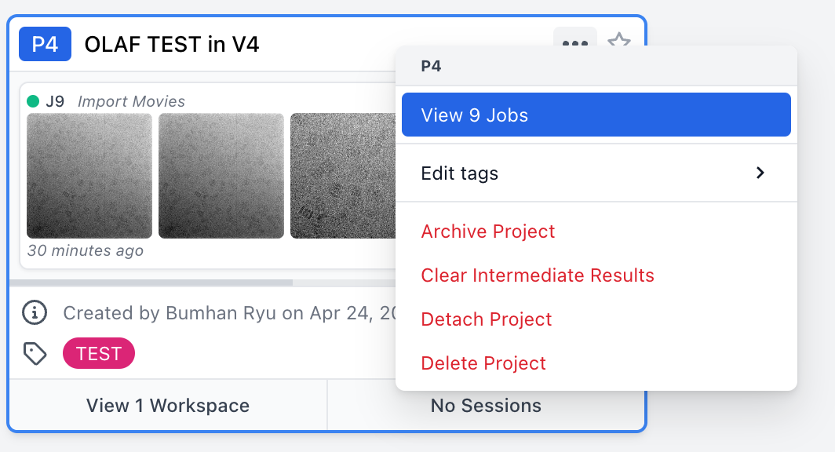
Project import : [3]cryoSPARC v4 to cryoSPARC v4
2
1
[중요]프로젝트 데이터의 경로 변경 전 해당 프로젝트를 반드시 ’DETACH’해야 함
경로 변경된 프로젝트 데이터를 attach project 기능으로 다시 import

Slide 5
Reassign
(path-changed) old data

Slide 6
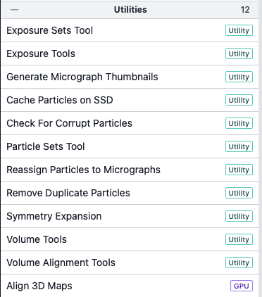
Reassign particles to micrograph 기능 소개
Available from cryoSPARC v4.X
프로세싱에 사용되는 입자이미지들의 원본 이미지(micrograph or movie) 데이터 경로가 변경되었을 때, 새로운 경로에서도 원본 이미지 데이터가 기존 프로세싱 진행사항에서 활용될 수 있도록 돕는 job

Slide 7
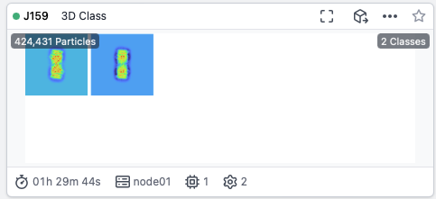
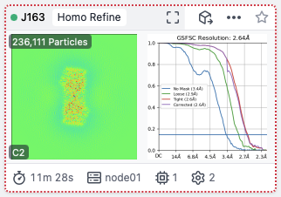
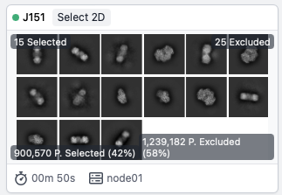
First input : particle set(입자 이미지)
기존에 프로세싱한 결과물에서 Homogeneous refinement 등 particle set이 output으로 생성되는 job의 particle set을 reassign particles의 input으로 사용 가능

Slide 8
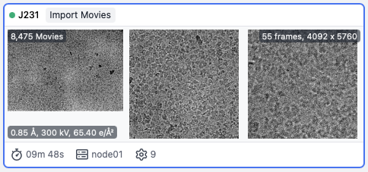
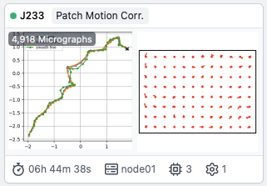
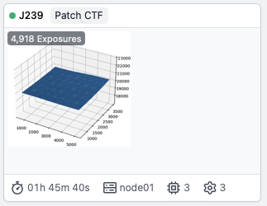
Second input : newly imported & pe-processed micrographs from path-changed movies
(1) 경로가 변경된 movie 파일을 그 경로에서 import한다.
(2) 새롭게 import된 movie에 대해 motion correction과 CTF estimation 등의 pre-process를 수행한다.

Slide 9
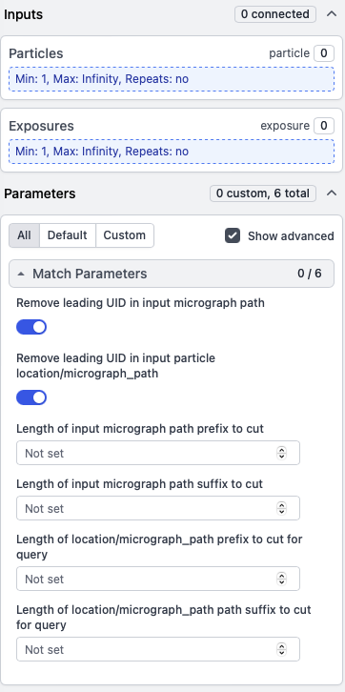
Pattern Test
기존 경로로부터 프로세싱된 particle set 타입의 결과물
→ parcle input
변경된 경로로부터 다시 import & pre-processing한 micrograph 파일
→ exposure input
기존 사용하던 particle set과 다시 import & pre-processing한 micrograph(exposure)를 Reassign particles to micrographs job의 input으로 넣어주고, 다른 parameter 변경 없이 그대로 job을 실행

Slide 10
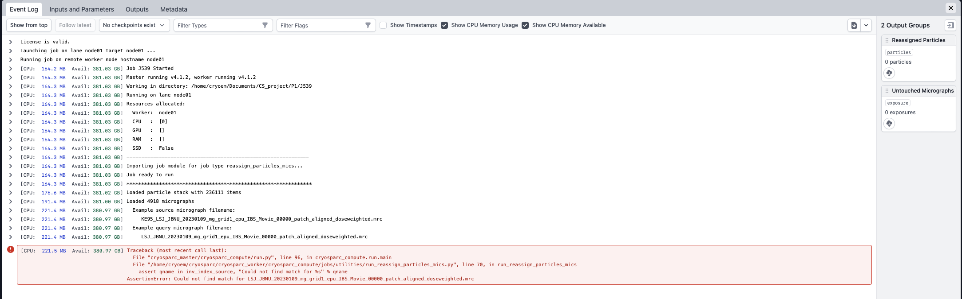

Pattern Test Result
Example “source” micrograph filename:
기존과 달리 경로가 변경되어, 새롭게 importing 및 pre-processing 한 micrograph의 이름
(데이터 자체는 기존 전산처리에 사용된 것과 동일)
Example “query” micrograph filename:
기존에 전산처리된 입자들이 유래한 processed-micrograph(경로 변경 전의 데이터)의 이름
Job은 반드시 fail하게 되지만, 이벤트 로그를 확인하여 각 input이 바라보고 있는 micrograph 이름의 패턴을 확인해야 한다.

Slide 11
Pattern Test Analysis
제거해야 할 prefix : 5 글자
제거해야 할 suffix : 31 글자
동일한 패턴의 이름
(‘순번;00000’은 패턴으로 인식되므로 숫자가 바뀌어도 무관)
각 input에서 몇 글자를 prefix와 suffix에서 제거해줘야 동일한 패턴의 이름으로 인식될 수 있는지 제거해야 할 글자 수를 확인

Slide 12
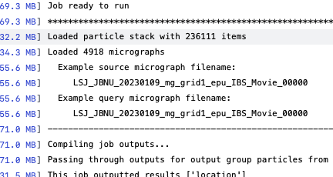
Redo [Reassign particles to micrographs] job with determined parameter value
앞서 확인한 글자수들을 참고하여 변수값을 입력 후 job을 재실행
변경된 경로로부터 다시 import & pre-processing한 micrograph 파일 이름 관련
5
31
서로 다른 2개의 Job input이 바라보는 micrograph가 동일한 이름과 패턴으로 정리됨
Not set (필요 시에는 입력)
기존 경로에서 프로세싱된 결과물들이 바라보는 micrograph 파일 이름 관련
31

